Slide 1
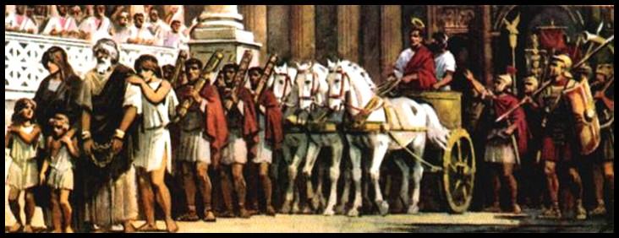
Тема: Установление господства Рима во всем Средиземноморье
План:
1.Поражение Македонии.
2.Разгром Сирии и конец Македонского царства.
3.Разрушение Коринфа и Карфагена.

Slide 2
1. Первую войну с Карфагеном римлянам не удалось выиграть
2. В 218 году до н.э. Ганнибал вышел из Испании вместе с войском и направился через Альпы.
3. Переход через Альпы легко дался войску Ганнибала
4. Галлы ненавидели покоривших их римлян, поэтому вступили в войско Ганнибала
5. Битва при Каннах началась в 212 г. до н.э.
6. Ганнибал построил свою армию в виде полумесяца выпуклой стороной к противнику
7. В ходе битвы римляне сумели победить Ганнибала
8. В 202 г. до н.э. началась битва у города Зама
9. В ходе этой битвы ( у Замы) войска римского полководца Сципиона были разбиты полностью

Slide 3
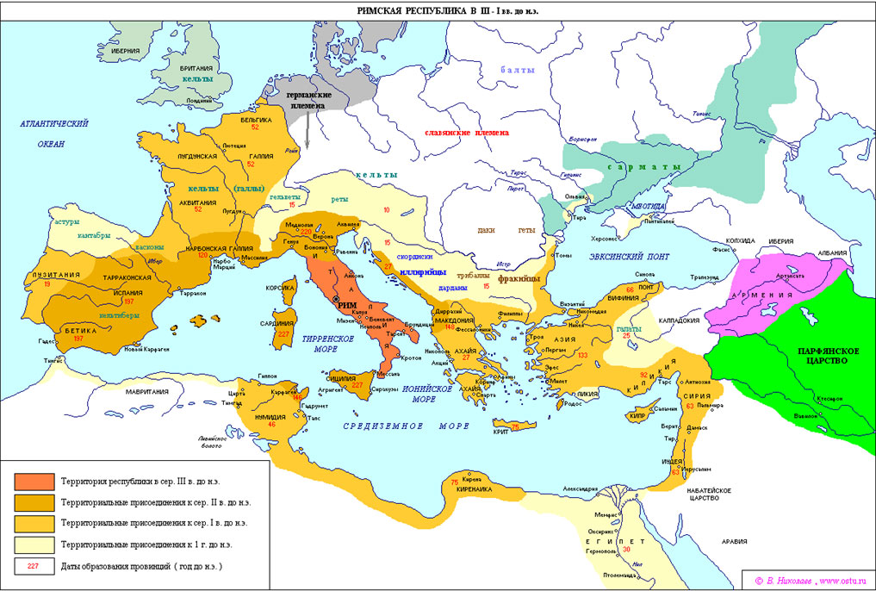

Slide 4
Царь Сирии Антиох
РИМСКО-СИРИЙСКАЯ ВОЙНА
(192—188 годы до н.э.)

Slide 5
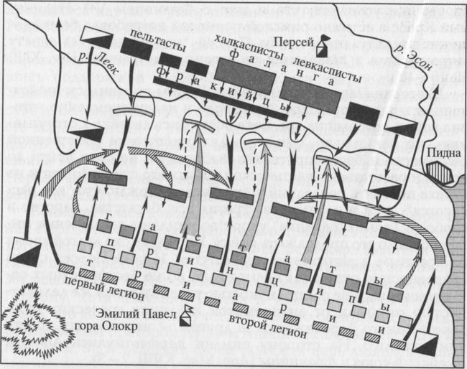
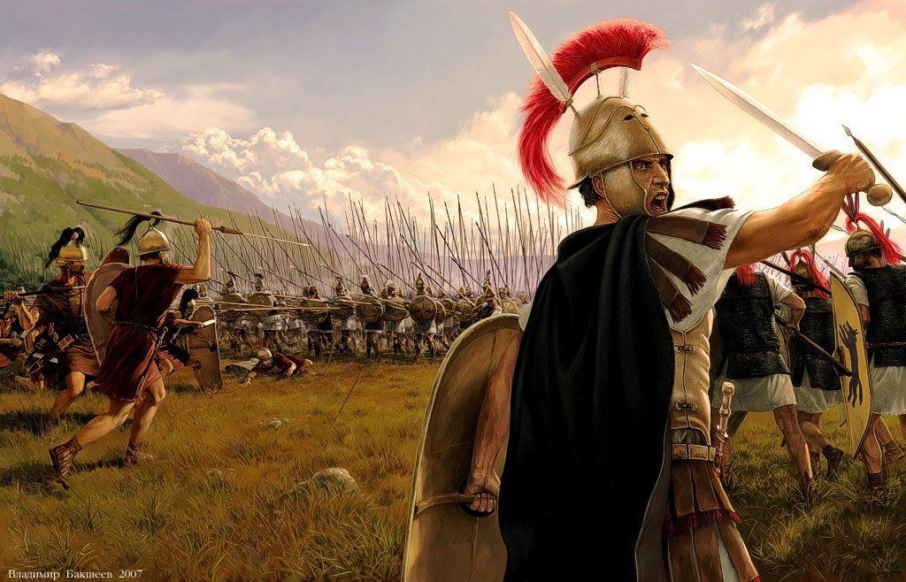

Slide 6
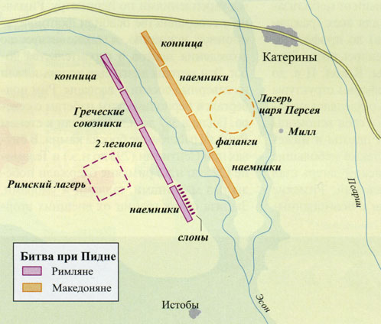
215-148 гг. до н.э. – македонские войны

Slide 7
146 г.до н.э. – разрушение Коринфа и Карфагена

Slide 8
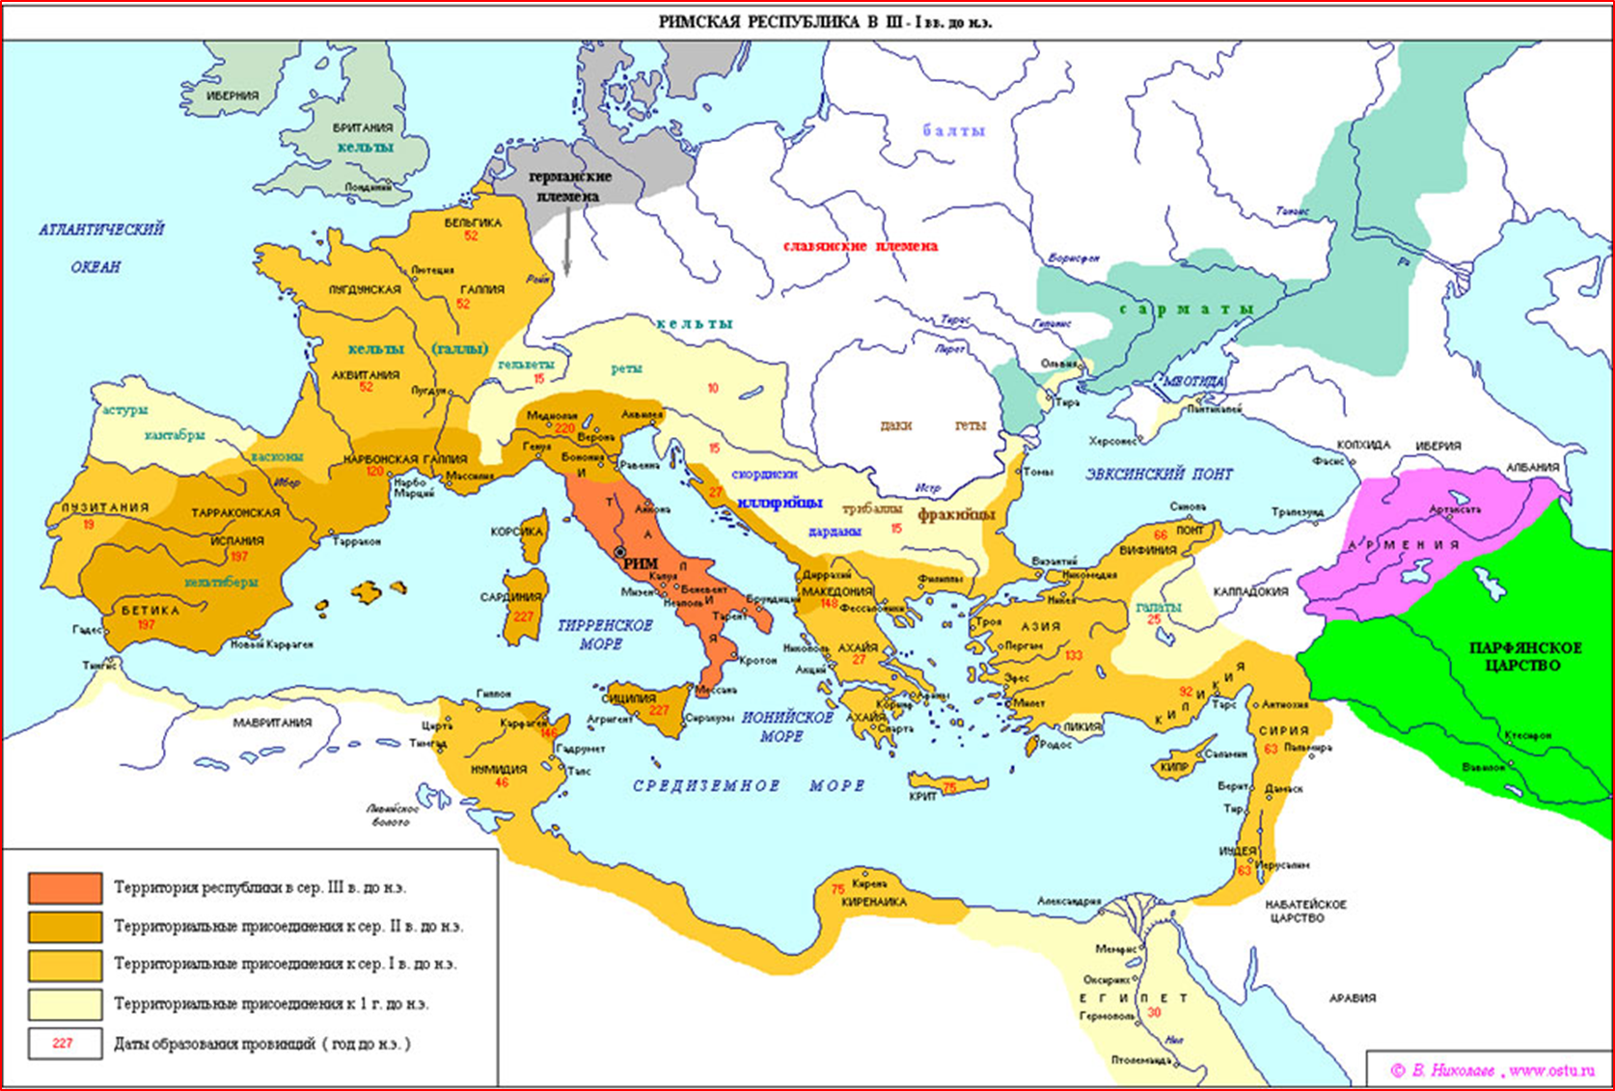
Вывод:
В результате захватнических войн Рим установил свою власть во всем Средиземноморье

Slide 9
Новые понятия
Провинция - подвластные Риму территории.
Триумф – торжественный въезд победителя в Рим.
Триумвират – право полководца-победителя торжественно въехать в Рим.
Император – главнокомандующий.
Диадема – головной убор, знак царственной власти.

Slide 10
Домашнее задание
Параграф 39 + вопросы и задания на с.238 (устно)

